Slide 1
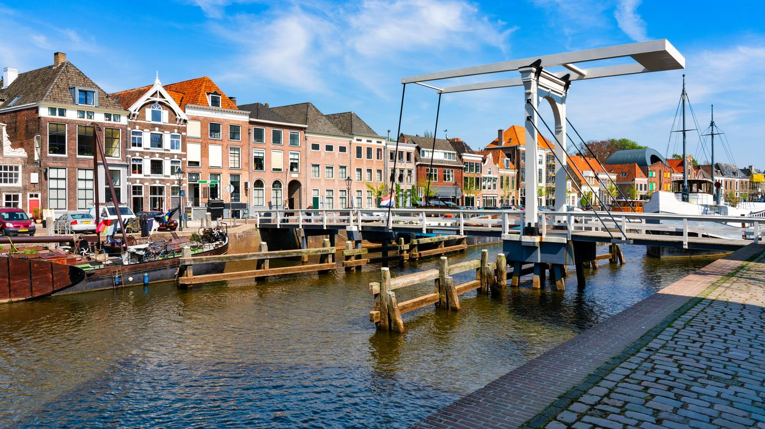
Zwolle, Nizozemsko 29.11 – 2. 12 2022

Slide 2
Formy péče o předškolní děti
Dětské skupiny – obvykle hlídá jeden z rodičů, děti si hrají ve skupině
Mateřské školy – od 2 do 4 let
Jesle - od 3 měsíců, je o ně velký zájem – mateřská dovolená pouze 16 týdnů
Jesle a mateřské školy se nachází často v jednom zařízení (1. skupina: od 3 měsíců do 2 let, 2. skupina: od 2 do 4 let)
Věkově heterogenní třídy – jednotlivé činnosti individualizované, děti pracuji v malých skupinách či plní individuální úkoly
Předškolní vzdělávání je nepovinné
Povinné vzdělávání (primární) začíná v 5 letech
Neklade se důraz na výsledný výkon, ale na motivaci, hru a postupné začleňování dětí do kolektivu a vzájemnou spolupráci
Školné se vypočítává dle platu rodičů

Slide 3
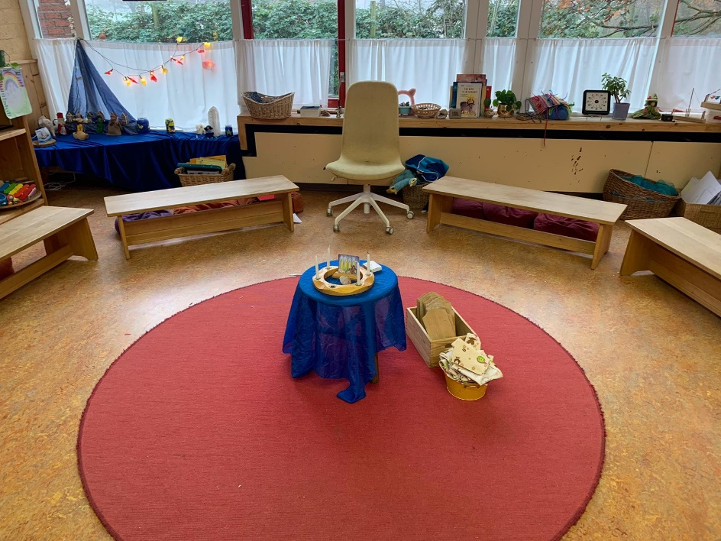
Ridder Jorisschool
Škola waldorfského typu
Provoz 8:15 až 12:50, pak mohou do družiny
Velké zapojení rodičů – chodí do školy uklízet,
mají na starosti akce školy – jarmarky a další
Děti chodí bez přezůvek – jen v ponožkách
Důraz na tradice a rituály - učitelé začínají každý den rituálem – zpěv a četba
Děti mají na vše dostatek času – respektováno jejich individuální tempo
Školní i předškolní děti sedí na sedacích pytlích v kruhu u lavic
Časté využívání rytmizace – vhodné také pro děti s OMJ - je zde hodně dětí z arabských zemí

Slide 4
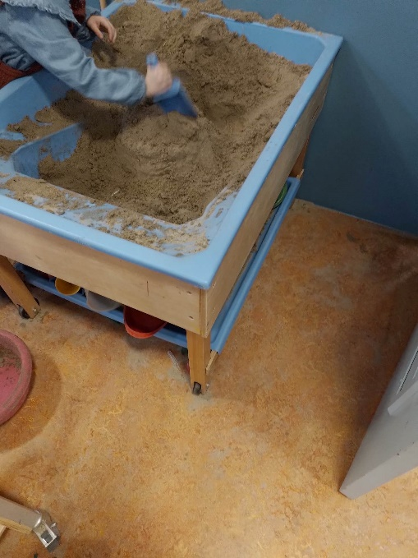
Kinderopvang Breed – Integrální dětské centrum
Jesle – každé dítě má svého mentora, na ně navazuje
mateřská i základní škola – vše v jedné budově
Skupinu tvoří maximálně 14 až 16 dětí
Otevřeno od 9:00 do 13:00
Škola má i detašované pracoviště zaměřené na sociálně znevýhodněné děti
Děti si mohou vybírat z nabídky činností a rezervovat si ji skrze interaktivní tabuli – názornost, časté využívání piktogramů – vhodné i pro děti s OMJ

Slide 5
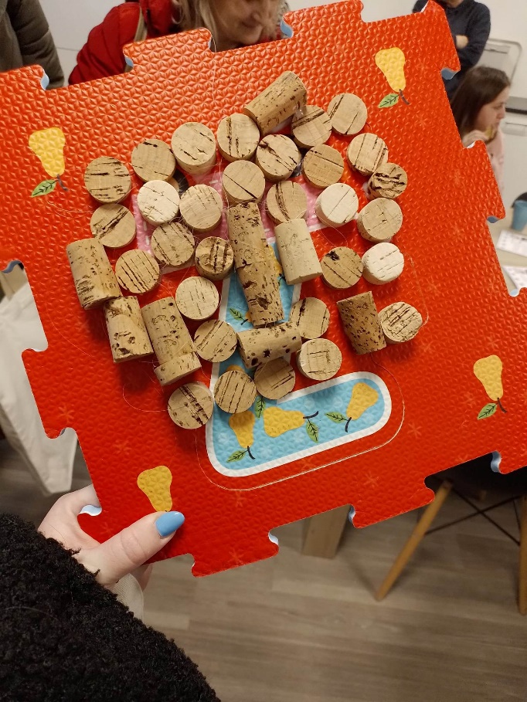
Čím se můžeme inspirovat?
Rytmizace v průběhu celého dne a při různých činnostech
(například báseň u svačiny a při převlékání)
Spolu s dětmi vytvářet senzorické pomůcky např.
(hmatové chodníčky a hudebních nástrojů
Častější využívání obrázků a piktogramů – strukturování času a prostoru
Pořádání projektových dnů např. dárek pro kamaráda (zjišťování informací o kamarádovi, co má rád, výroba dárku, obdarování u stromečku)
Důraz na rituály např. četba pohádky nebo pouštění hudby při svačině
Využití interaktivní tabule

Slide 6
Děkujeme za pozornost
Vypracovaly: Eva Martincová, Hana Nemcová

